Slide 1
图论及其应用
任课教师：杨春
Email: yc517922@126.com
数学科学学院

Slide 2
本次课主要内容
着色的计数与色多项式
(一)、色多项式概念
(二)、色多项式的两种求法
(三)、色多项式的性质

Slide 3



(一)、色多项式概念
所谓色计数，就是给定标定图G和颜色数k,求出正常顶点着色的方式数。方式数用P_{k}(G)表示。
可以证明：P_{k}(G)是k的多项式，称为图G的色多项式。
由点色数 和色多项式P_{k}(G)的定义可得：
(1) 若 ，则P_{k}(G)=0 ;
(2) 若G为空图，则P_{k}(G)=k^{n}。
(3) P_{k}(K_{n})=k(k-1)…(k-n+1)。

Slide 4


(二)、色多项式的两种求法
1、递推计数法
定理1 设G为简单图，则对任意 有：
证明：设e=uv。则对G-e的着色方式数可以分为两部分：
(1) u与v着不同颜色。此时，等于G的着色方式数；
(2) u与v着同色。此时，等于G·e 的着色方式数；
所以，得：

Slide 5



推论：设G是单图，e=uv是G的一条边，且d(u)=1,则：
证明：因为G是单图，e=uv, d(u)=1,所以G·e = G-u。
另一方面，P_{k}(G-e)=kP_{k}(G-u)
所以，
注：对递推公式的使用分析：

Slide 6

(1) 当图G的边数较少时，使用减边递推法：
(2) 当图G的边数较多时，使用加边递推法：
例1 求出下面各图的色多项式。
G₁
G₂
G₃

Slide 7




(1)
G₁
也可由推论：
G₁

Slide 8
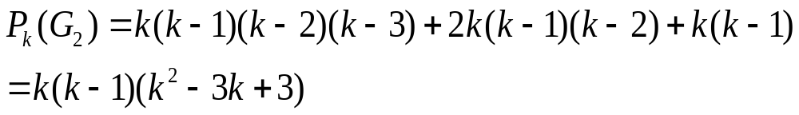
(2)
G₂

Slide 9
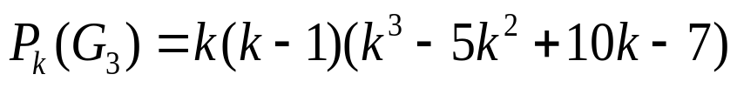
(3)
G₃
—
—

Slide 10
注：递推计数法的计算复杂度是指数型的。
2、理想子图计数法
(1) 预备知识
定义1：设H是图G的生成子图。若H的每个分支均为完全图，则称H是G的一个理想子图。用N _{r} (G)表示G的具有 r 个分支的理想子图的个数。
例2 求N₄(G), N₅(G)。
G

Slide 11
解：通过观察枚举求N_{r}(G)
G
1) N₄(G):
G

Slide 12
N₄(G)=6
2) N₅(G):
G
N₅(G)=5

Slide 13
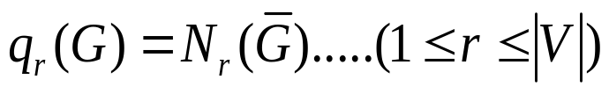


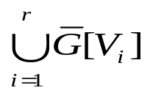
定理2 设q _{r} (G)表示将单图G的顶点集合V划分为 r 个不同色组的色划分个数，则：
证明：一方面，设G的任一r色划分为：｛V₁,V₂,…,V_{r}｝。于是，对于1≦i≦r, 是 的完全子图。
因为V_{i}∩V_{j}=Φ(i≠j),所以 是 的理想子图。
这说明：G的任一r色划分必然对应 的一个理想子图。容易知道，这种对应是唯一的；

Slide 14
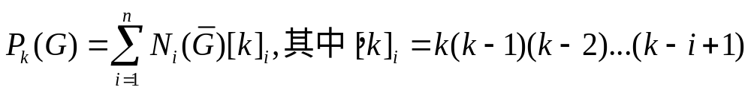
另一方面，对于 的任一具有r个分支的理想子图，显然它唯一对应G中一个r色组。
所以，我们得到：
(2) 色多项式求法----理想子图法
上面定理2实际上给我们提供了色多项式的求法：用k种颜色对单图G正常着色，可以这样来计算着色方式数：色组为1的方式数+色组为2的方式数+…+色组为n的方式数。即有如下计数公式：

Slide 15
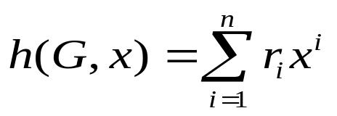

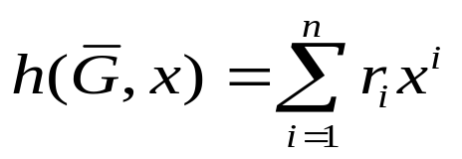
定义2 ：设G是单图，令N_{i}(G)=r_{i} , [k]_{i}=x^{i} 。称
为图G的伴随多项式。
于是，求P_{k}(G)就是要求出 的伴随多项式。
用理想子图法求P_{k}(G)的步骤如下：
(1) 画出G的补图
(2) 求出关于补图的
(3) 写出关于补图的伴随多项式

Slide 16

(4) 将 代入伴随多项式中得到P_{k}(G)。
例3 求下图G的色多项式P_{k}(G)。
G
解：(1) G的补图为：
(2) 求出关于补图的伴随多项式系数r_{i} (1≦i≦6)

Slide 17


1) r = 6
2) r = 5
3) r =4

Slide 18





4) r = 3
5) r =2
6) r =1
(3) 写出关于补图的伴随多项式

Slide 19
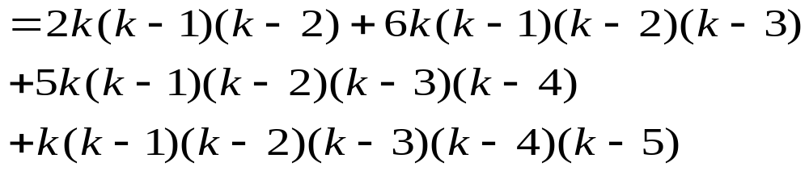



(4) 将 代入伴随多项式中得到P_{k}(G)。
可以作如下计算：
由此可以断定： 。最优着色方式数有12种。

Slide 20
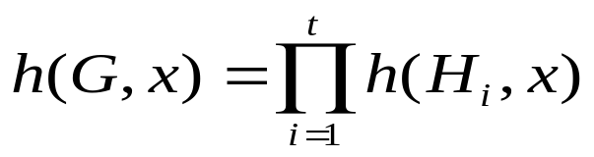
使用理想子图法求色多项式，还可以通过如下定理进行改进。
定理3 若G有t个分支H₁,H₂,…H_{t},且H_{i}的伴随多项式为h (H_{i}, x), i=1,2,…,t, 则：
该定理说明，在求 的伴随多项式时，可以分别求出它的每个分支的伴随多项式，然后将它们作乘积。
例4 求下图G的色多项式P_{k}(G)。

Slide 21



1
1
5
H₁
5
H₃
4
2
4
2
H₂
3
3
G
解: (1) 画出G的补图
(2) 求出补图中个分支的伴随多项式
(3) 求出补图的伴随多项式

Slide 22
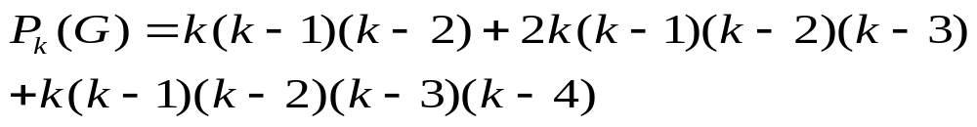

(4) 求出G的色多项式
注：在例4中，k=3时，P₃(G)=6, 由此可以推出G的点色数为3.
求出了色多项式，可以由多项式推出点色数。但是，求色多项式的计算量是很大的。递推方法是指数类计算量，而理想子图法中主要计算量是找出所有理想子图，这也不是多项式时间算法。

Slide 23
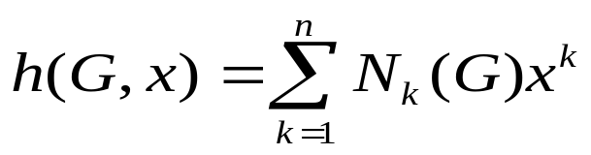
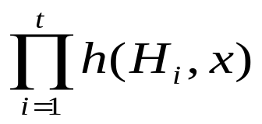

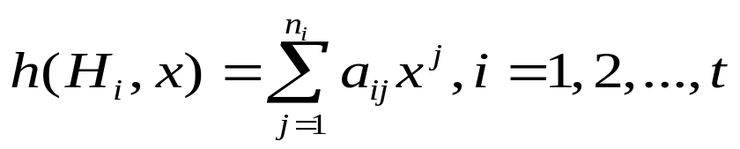


下面，我们对定理3作证明。
定理3 若G有t个分支H₁,H₂,…H_{t},且H_{i}的伴随多项式为h (H_{i}, x), i=1,2,…,t, 则：
分析：由伴随多项式定义：
所以，我们只需要证明 等于 的k次项系数即可。
设

Slide 24
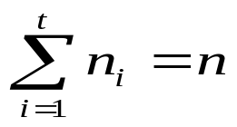
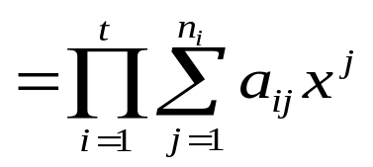
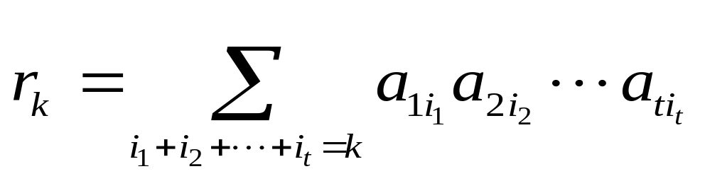
一方面：
该多项式中 x^{k} 的系数r_{k}为：
另一方面：设M_{j}是H_{j}中具有i_{j}个分支的H_{j}的理想子图。当i₁+i₂+…+i_{t}=k时，M₁∪ M₂ ∪… ∪M_{t}必是G的具有k个分支的理想子图。

Slide 25

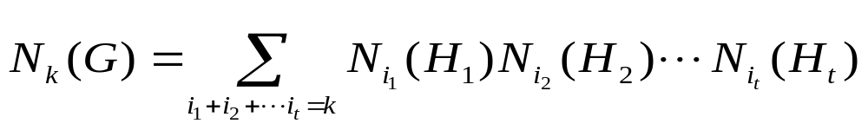
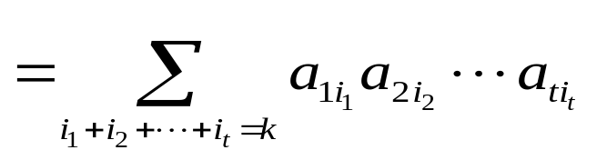
在给定的i₁,i₂,…,i_{t}且i₁+i₂+…+i_{t}=k情形下，对应的G的具有k个分支的理想子图个数为：
所以，G的具有k个分支的理想子图的总个数为：
所以得：

Slide 26
(三)、色多项式的性质
定理4 n阶单图G的色多项式P_{k}(G)是常数项为0的首1整系数多项式，且各项系数符号正负相间。
证明：对G的边数进行数学归纳证明。
当m=0时，P_{k}(G)=k^{n}, 命题结论成立。
设m=k时，命题结论成立。
考虑m=k+1的单图G。(m≥1)
取单图G的任意一条边e, 考虑G-e与G·e。
对于G-e来说，由归纳假设，可设其色多项式为：

Slide 27

同样，可设G·e的色多项式为：
由色多项式递推公式得：
注: (1) 定理的逆不成立!

Slide 28
例5 (1) 用递推公式证明：设G=(n ,m)是单图，则在其色多项式P_{k}(G)中k^{n-1}的系数是-m。
(2) 不存在以k⁴-3k³+3k²为其色多项式的单图。
证明： (1) 采用对边数进行数学归纳证明。
当m=1时，P_{k}(G)= P_{k}(G-e)- P_{k}(G·e)= k^{n}-k^{n-1}.显然，结论成立。
设命题对少于m条边的n阶单图成立。考虑单图G=(n ,m).
由递推公式： P_{k}(G)= P_{k}(G-e)- P_{k}(G·e).
由假设可令: P_{k}(G-e)=k^{n}+a₁k^{n-1}+…+a_{n-1}k^{n-1} ，且a₁=-m+1;
P_{k}(G·e)=k^{n-1}+b₁k^{n-2}+…+b_{n-2}k^{n-2} ，且b₁=-m+1;

Slide 29
所以： P_{k}(G)= k^{n}+(a₁+1)k^{n-1}+(a₂+b₁)k^{n-2}+…+ b_{n-2}k^{n-2}
所以，a₁+1=-m。
(2) 不存在以k⁴-3k³+3k²为其色多项式的单图。
事实上，一方面，如果它是某单图的色多项式，则由多项式本身可以得到点色数为1；
另一方面，由(1)和多项式本身，如果多项式是某单图的色多项式，则m(G)=3,于是点色数至少为2.
上面推导导出了矛盾！
注: (2) 同构的图具有相同的色多项式，但逆不真。

Slide 30
例6 求证：下面图G₁与G₂非同构但具有相同的色多项式。
u₁
v₁
G₁
G₂
证明：因为G₁和G₂中分别有一个唯一的4度顶点：u₁与v₁。但是它们邻点状况不相同:u₁有4个2度邻点。而v₁只有两个2度邻点。所以G₁与G₂不同构。
通过直接计算得：P_{k}(G₁)=P_{k}(G₂)=10[k]₃ +5[k]₄ + [k]₅
对于图的色多项式，还有许多结论和进一步研究的问题。例如：教材上的Read猜想就是一个待研究问题。

Slide 31
第三次作业
P143---146 习题6 ：2, 3, 4, 5, 6, 8，17，19.
P187---190 习题7 ：2，28 ，31，32，33
P256---259 习题9 ：1，2，7，11, 12
5班632484109@qq.com
6班290292196@qq.com
7班 137105792@qq.com
8 班2570088903@qq.com

Slide 32
Thank You !

